Slide 1





Trường Tiểu học Ái Mộ B
Chào mừng các em đến với
tiết Tự nhiên và Xã hội
Lớp 3

Slide 2


Slide 3



Trò chơi: Thu gom rác

Slide 4

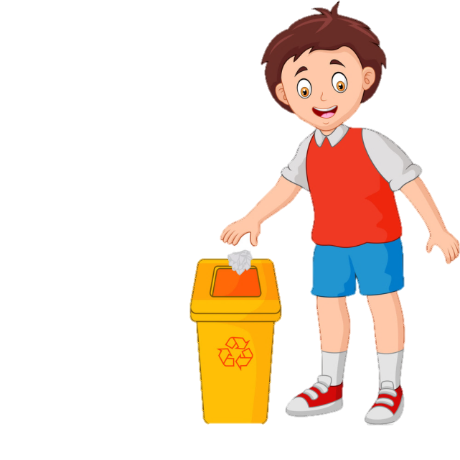
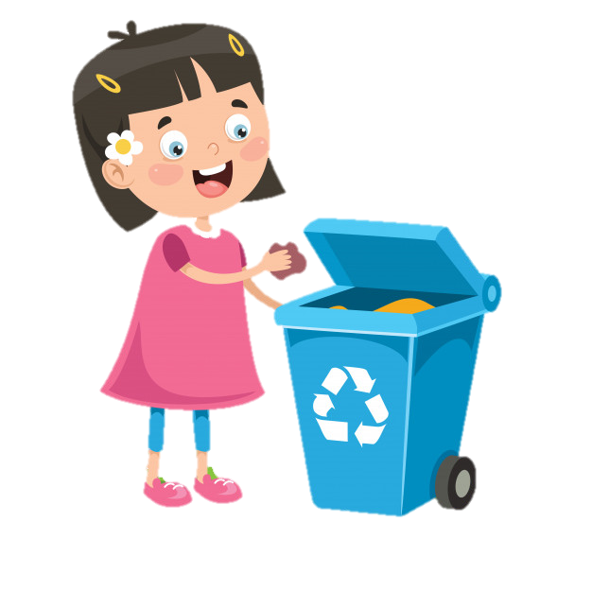


Để môi trường xung quanh nhà sạch sẽ, em đã:
A. Vẽ lên nhà.
B. Thường xuyên dọn dẹp nhà cửa.
C. Vứt rác bừa bãi.
Trở về

Slide 5
Giữ gìn môi trường xung quanh nhà ở đem lại lợi ích gì?
A. Đảm bảo được sức khỏe.
B. Phòng tránh nhiều bệnh.
C. Cả hai đáp án trên.
Trở về

Slide 6
Đâu là việc làm có lợi đối với môi trường xung quanh?
A. Trồng cây xanh.
B. Hái hoa.
C. Bẻ cành.
Trở về

Slide 7
Đâu là việc làm có hại đối với môi trường xung quanh?
A. Dọn dẹp nhà cửa.
B. Trồng cây.
C. Chặt phá rừng bừa bãi.
Trở về

Slide 8







Slide 9


Slide 10
1. Hoàn thành sơ đồ những việc nên làm hoặc không nên làm để giữ gìn vệ sinh xung quanh nhà.

Slide 11

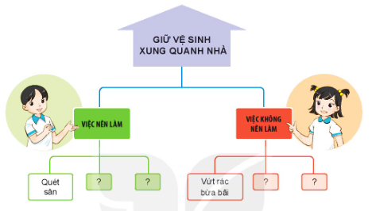

1. Hoàn thành sơ đồ theo gợi ý và chia sẻ với bạn những việc nên làm hoặc không nên làm để giữ vệ sinh xung quanh nhà.

Slide 12








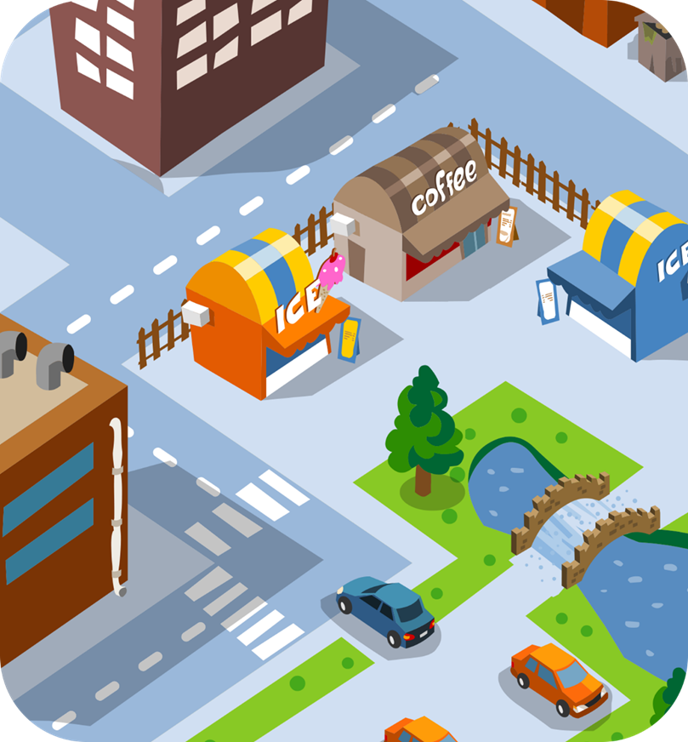


Notes:
Slide HS trình bày

Slide 13

Những việc em nên làm để giữ vệ sinh xung quanh nhà ở:
Thường xuyên quét dọn nhà cửa.
Trồng cây xanh, nhổ sạch cỏ, xung quanh nhà ở.
Phát quang bụi rậm, vứt rác đúng nơi quy định.

Slide 14
Những việc em không nên làm để giữ vệ sinh xung quanh nhà ở:
Để đồ dùng không ngăn nắp, vứt rác bừa bãi.
Đổ nước thải ra đường.
Vẽ bậy ra tường.
Dán, phát tờ rơi lung tung.

Slide 15
2. Chia sẻ ý kiến về những việc nên làm hoặc không nên làm để giữ gìn vệ sinh xung quanh nhà.

Slide 16
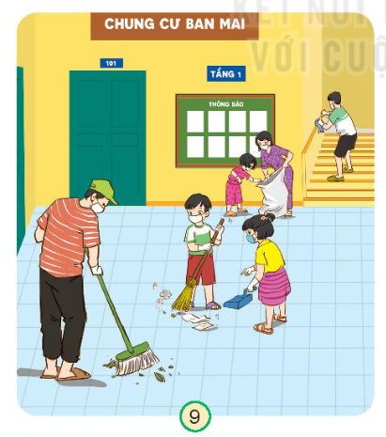
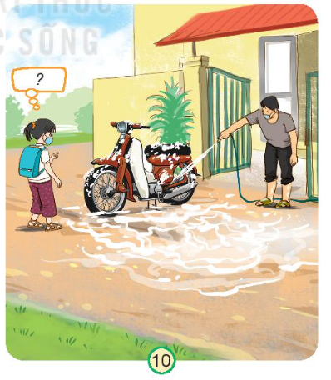



2. Em đồng tình hay không đồng tình với những việc làm nào dưới đây? Vì sao?
Thảo luận
nhóm 4

Slide 17
Đồng tình
=> Vì mọi người đang vệ sinh khu vực chung trong khu dân cư như quét dọn, lau chùi các lan can, cầu thang,… để giữ chung cư luôn sạch sẽ, thoáng đãng.

Slide 18
Không đồng tình
=> Vì một bác đang rửa xe máy ở hè nhà, xả nước ra đường gây mất mĩ quan đường phố, ảnh hưởng đến người đi đường.

Slide 19


Slide 20
3. Xử lí tình huống

Slide 21
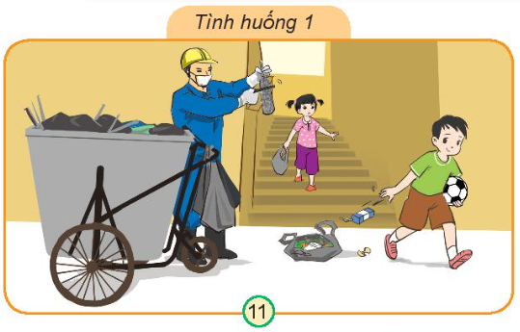
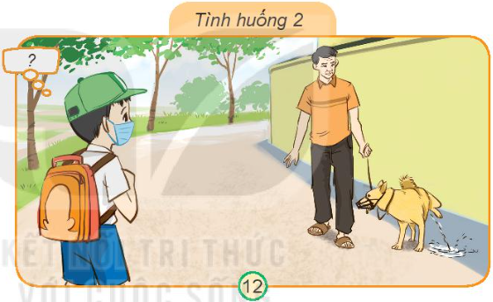
3. Nếu gặp tình huống sau, em sẽ nói và làm gì?
Tình huống 1: Khi đến giờ đổ rác các bác lao công sẽ gõ kẻng cho mọi người xuống đổ rác. Bạn nam đang vội đi đá bóng nên bạn vứt luôn rác xuống sân.
Tình huống 2: Một bác đang cho chú chó đi vệ sinh ngoài đường.

Slide 22
Thảo luận nhóm và đưa ra cách xử lí phù hợp trong hai tình huống trên.
Thảo luận
nhóm 4

Slide 23
Notes:
Slide HS trình bày

Slide 24
Em sẽ nhắc nhở bạn nam nên trực tiếp bỏ rác vào xe chở rác chứ không nên vứt ra đường như thế.

Slide 25
Em sẽ nhắc nhở chủ của chú chó là việc làm đó rất mất vệ sinh đường phố và có thể bốc mùi gây ảnh hưởng đến những người xung quanh.

Slide 26


Chúng ta cần phải làm gì để tăng sức đề kháng để phòng chống dịch bệnh Covid - 19 và dịch xuất suất huyết?

Slide 27
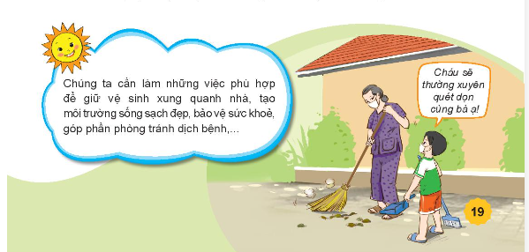
Chúng ta cần làm những việc phù hợp để giữ gìn vệ sinh xung quanh nhà tạo không gian sống sạch đẹp, bảo vệ sức khỏe, góp phần phòng tránh dịch bệnh,..
Cháu sẽ thường xuyên quét dọn cùng bà ạ!

Slide 28

- Về nhà thực hiện những điều vừa học vào cuộc sống hằng ngày.
- Chụp lại những việc làm tốt của em và mọi người trong gia đình khi thực hiện giữ vệ sinh xung quanh nhà.

Slide 29


